Slide 1

French PowerShell User Group
PSScriptAnalyzer

Slide 2



Speaker
Francois-Xavier Cat
Automation Engineer
Microsoft MVP
https://lazywinadmin.com
@lazywinadmin (recently updated from @lazywinadm)
github.com/lazywinadmin

Slide 3
Agenda
PSScriptAnalyzer ?
Pourquoi ?
Comment ca marche ?
Creer nos propres regles
QA

Slide 4
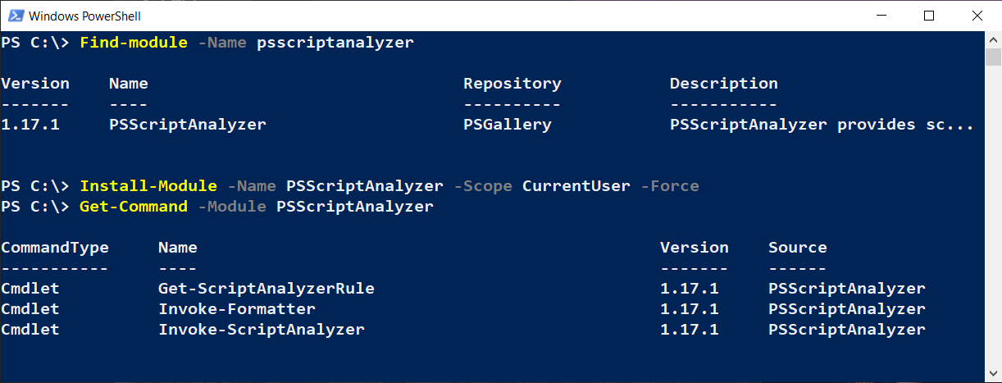
PSScriptAnalyzer ?
PSScriptAnalyzer fournit une analyse de script et vérifie les éventuels défauts de code dans les scripts en appliquant un groupe de règles intégrées ou personnalisées aux scripts analysés.
https://github.com/PowerShell/PSScriptAnalyzer

Slide 5
Pourquoi l’utiliser ?
Les règles intégré (Built-in rules)
Améliorer conformité
Améliorer lisibilité
Possibilité d’utiliser des règles personnalisées

Slide 6
Comment ca marche ?
AST (Abstract Syntax Tree)
Permet de parser le code
Créer une structure

Slide 7
DEMO

Slide 8
Q/A

Slide 9
French PowerShell User Group
Call for speakers: http://bit.ly/2R1pDiB
Chat: #French (voir https://frpsug.github.io/slack/)

